Slide 1

베이지안
-JY-

Slide 2
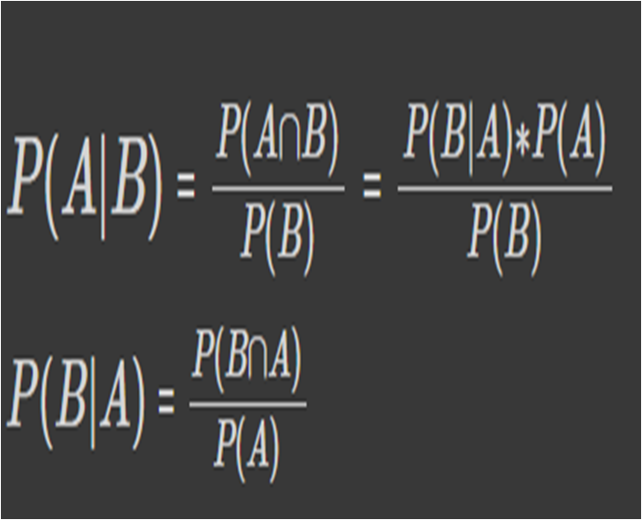
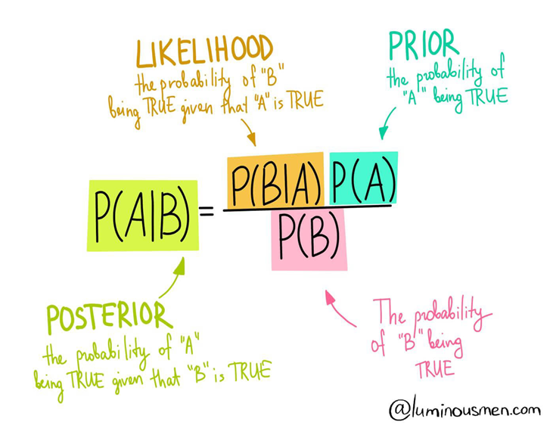
베이지안 통계 : B 가 일어났을떄 A가 일어날 확률

Slide 3
예시 ) 어떤 특정한 암 질병이 있다고 가정하자. 이 암이 걸릴 확률은 0.1%이다. 암이 걸렸는지 안걸렸는지 확인할 수 있는 장치가 하나 있는데, 이 장치는 암이 걸린 사람에게 99% 확률로 양성 반응을 보이고, 암이 걸리지 않은 사람에게 1% 확률로 양성 반응을 보인다고 알려져있다. 만일 내가 이 장치를 이용해 양성 여부를 테스트해봤더니, 세상에 양성이라고 나와버렸다고 생각해보자. 이렇게 ‘양성 반응을 받았을 때’ 내가 실제로 ‘암에 걸렸을 확률’은 얼마나될까 ?

Slide 4
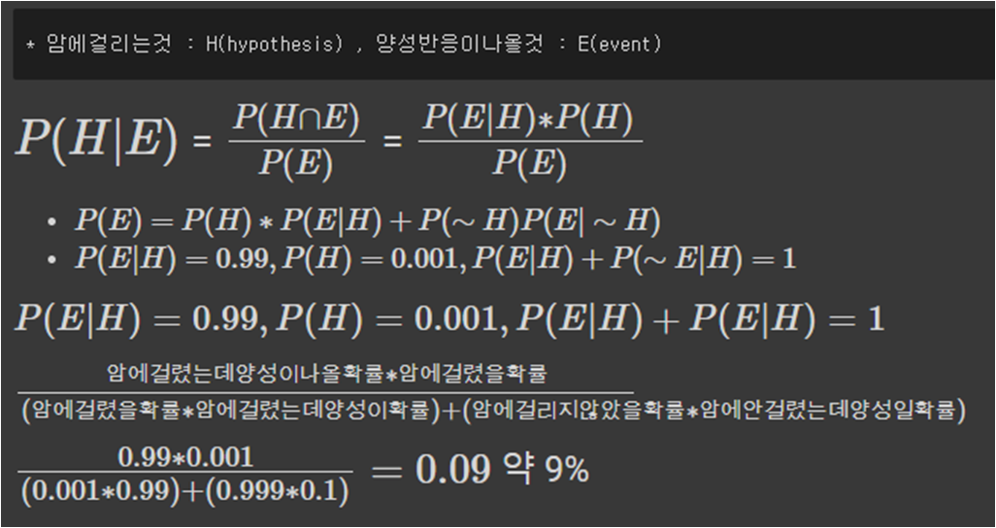

Slide 5



Slide 6
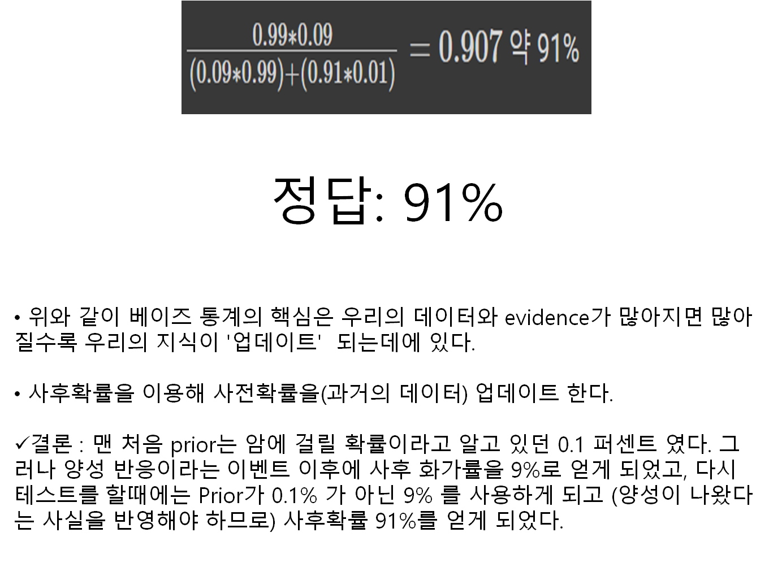

Slide 7
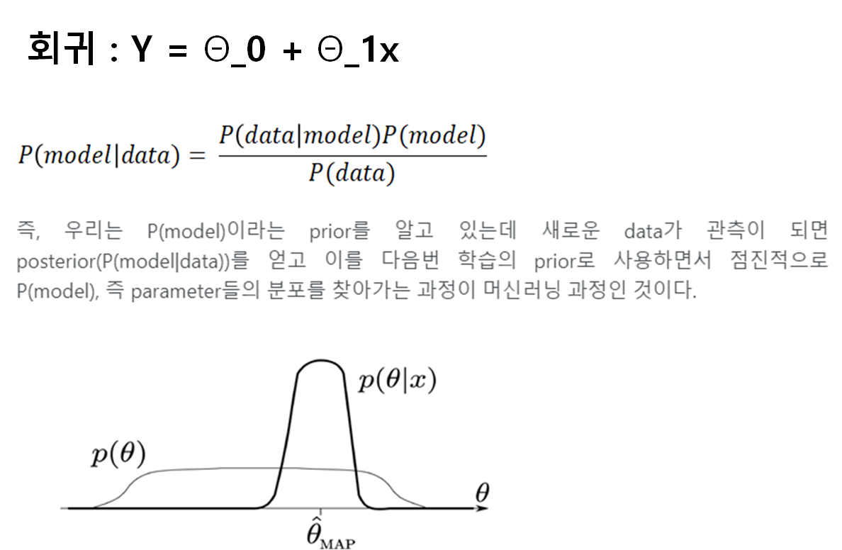
베이즈 정리와 머신 러닝

Slide 8
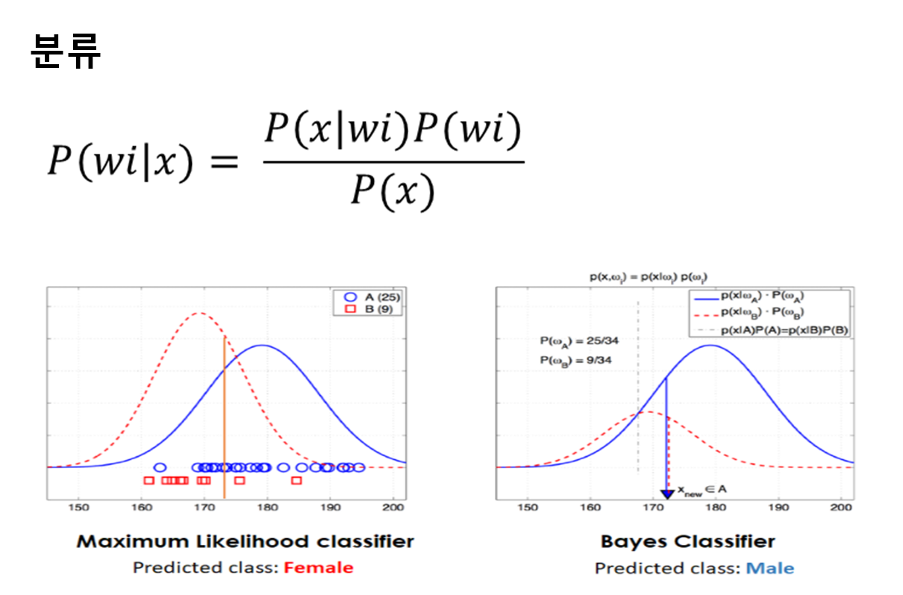
베이즈 정리와 머신 러닝

Slide 9
그리드 서치 와 랜덤서치
•GridSearch의 단점 : 모든 하이퍼파라미터 후보들에 대한 일반화 성능을 확인하기 때문에 시간이 너무 오래 걸림
•RandomSearch의 단점 : GridSearch에 비해 시간은 적게 걸리지만, 말 그대로 "랜덤"하게 몇 개만 뽑아서 확인해보는 식이라 정확도가 다소 떨어질 수 있음

Slide 10
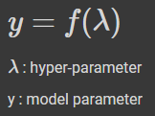
베이지안 최적화
•방법 : 알려지지 않은 목적 함수를 최대로 하는 최적해를 찾는 기법이다
•구성 : Surrogate(대리) 모델 + Acquisition(획득) 함수
Surrogate 모델 : 현재까지 조사된 입력값과 함숫값을 바탕으로 목적 함수의 형태에 대한 확률적 추정을 수행
Acquisition 함수 : Surrogate 모델의 결과를 이용해 최적해를 찾는 데 유용한 후보를 추천
관측데이터를 기반으로 f(hyper_parameter) 를 추정

Slide 11
Gaussian Process
Gaussian Distribtion(= Normal Distributino)
random variable에 대한 분포
Gaussian Process
function 에 대한 Gaussian Distribution
평균함수 : mu(x)
Covariance 함수 : K(x, x’)
hyper-parameter 가 정규분포를 띈다 가정하는게 아니라 Accuracy가 정규분라 가정
https://greeksharifa.github.io/bayesian_statistics/2020/07/12/Gaussian-Process/#1-basics-of-gaussian-process

Slide 12
Acquisition 함수
Exploration : 불확실성이 가장 높은 곳에서 지금까지 나온 관측값들보다 큰(또는 작은) 값이 나올 것이라는 사고
=> 분산이 큰것
Exploitation(Expectation) : 지금까지 관측된 값들 중에서 높은 값들 근처에 더 큰(또는 작은)값이 나올 것이라는 사고
=> 평균이 큰것

Slide 13
Acquisition 함수
PI (Probability of Improvement)
관측한 최대값보다 더 클 가능성이 있는 지점을 찾음
Percent 만 본다
EI (Expected Improvement)
실제 최댓값에 가까운 지점 = 관측한 최댓값 위쪽 영역의 기댓값이 최대인 지점
착취와 탐험을 적절하게 섞은 기법 (가장 많이 쓰인다)
UCB (Upper Confidence Bound)
평균 + 표준편차 = 가장 큰걸 선택 (EI 와 성능이 비슷)
Ex)
A : 90% 확률로 10만원 => 기댓값 : 9만원
퍼센트가 높은걸 택하는 거면 PI
B : 10% 확률로 100만원 => 기댓값 : 10만원
기댓값이 큰걸 선택하는게 EI

Slide 14
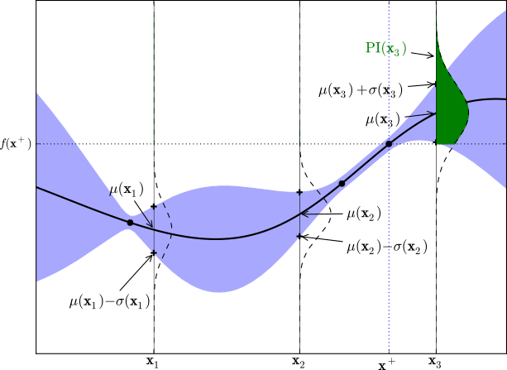
Y축 : Accuracy
X 축 : Hyperparameter
검은점선 : 실제 목적함수
검은실선 : Surrogate Model이 추정한 함수의 평균
파란영역 : Surrogate model의 표준편차
초록실선 : Acquision function
Notes:
x 축을 learning_rate
y 축을 accuracy 로 설명

Slide 15
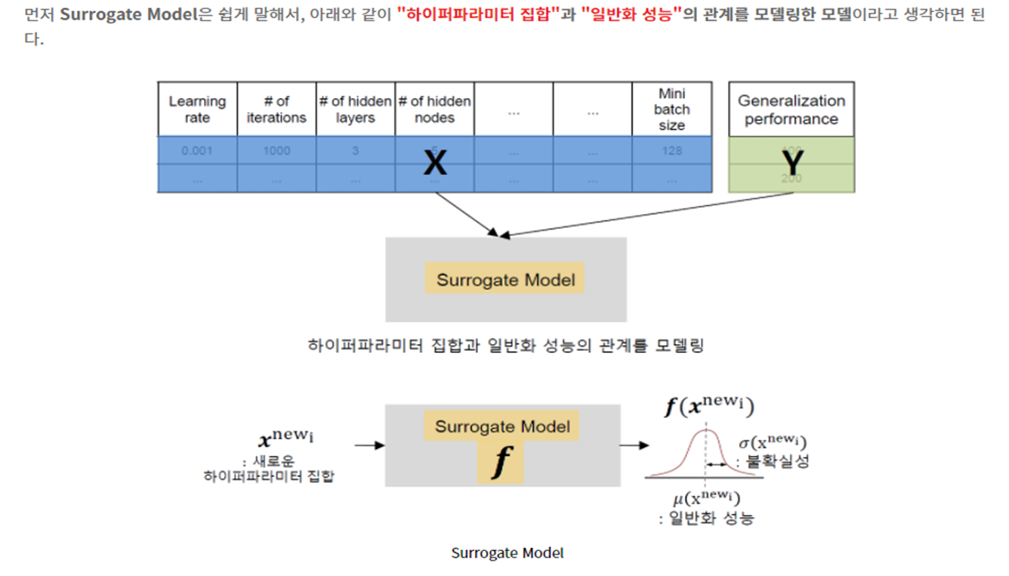

Slide 16
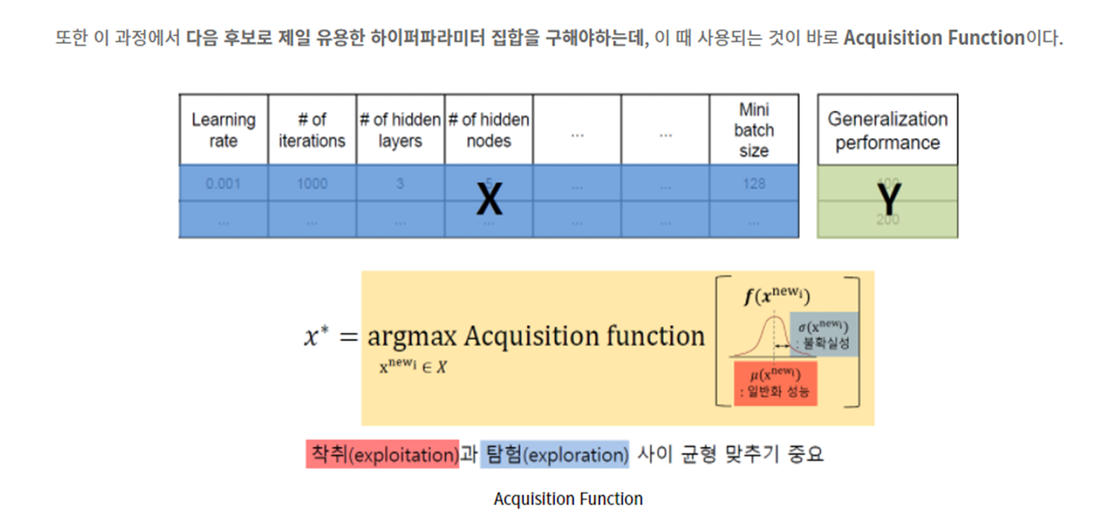

Slide 17
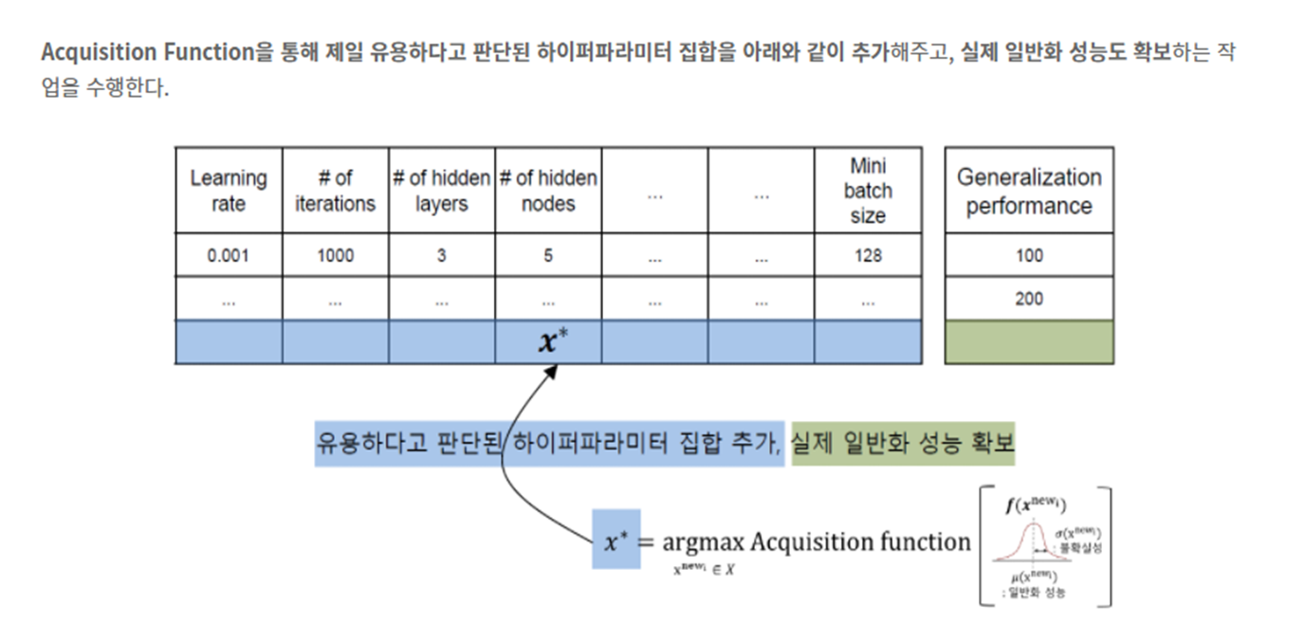

Slide 18
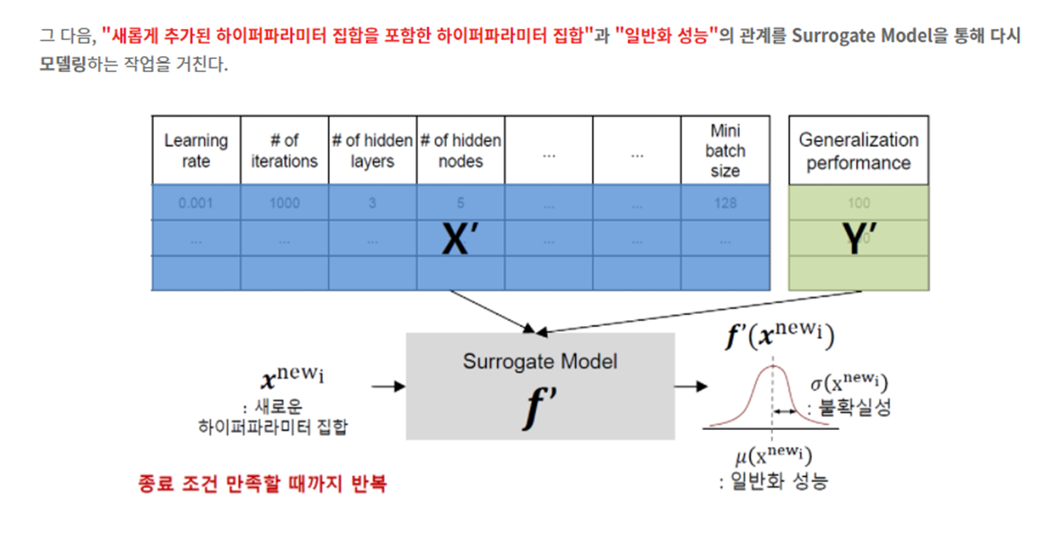
https://sualab.github.io/introduction/practice/2019/02/19/bayesian-optimization-overview-1.html

Slide 19
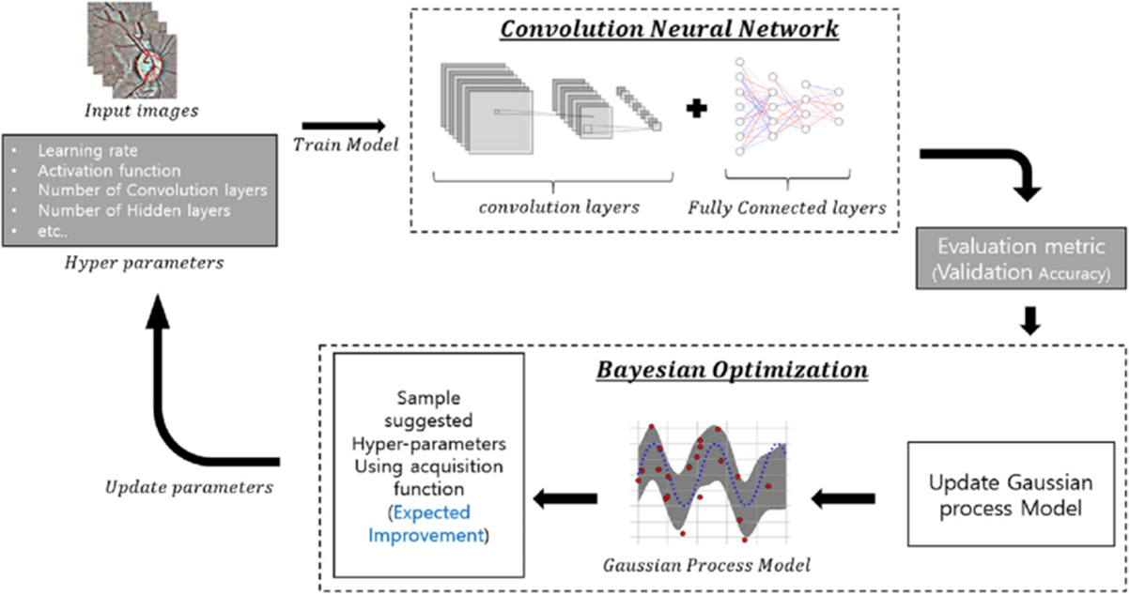
https://sualab.github.io/introduction/practice/2019/02/19/bayesian-optimization-overview-1.html

Slide 20


Slide 21
